Slide 1
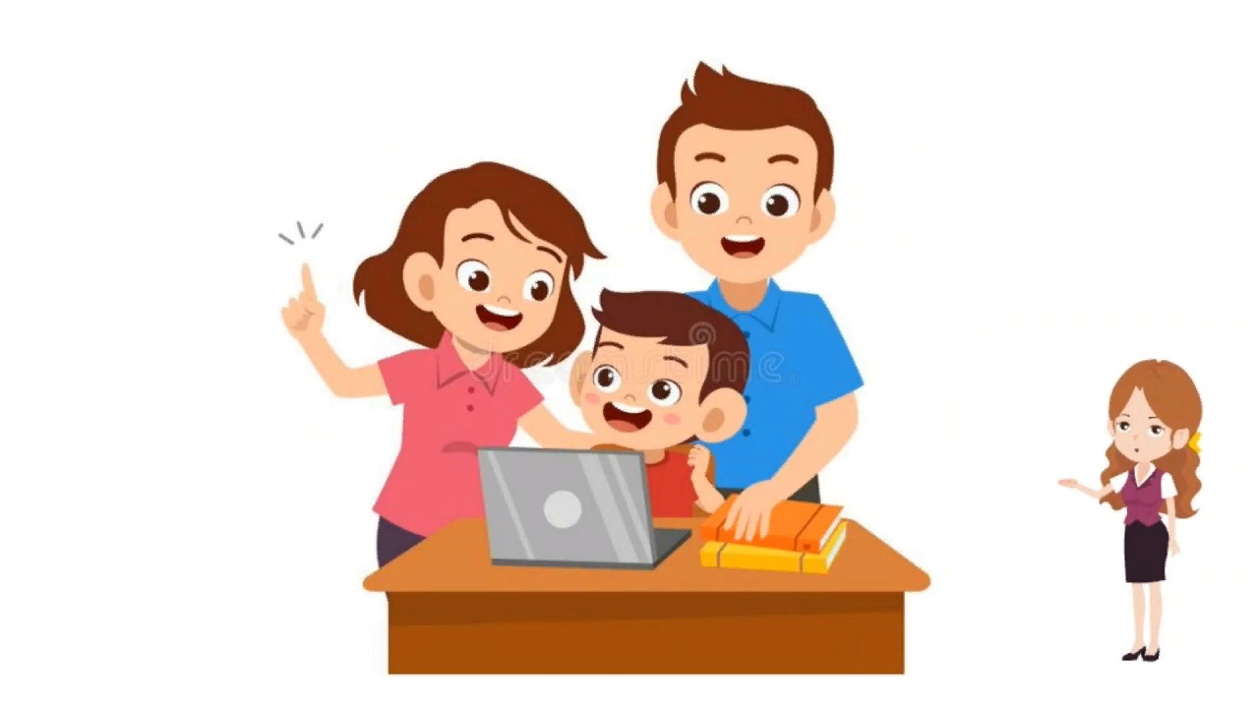
Муниципальное бюджетное дошкольное образовательное учреждение Курагинский детский сад №8 «Лесная сказка» комбинированного вида
Организация и содержание дистанционной работы учителя –логопеда с родителями.
Учитель-логопед: Е.В. Карпунина

Slide 2
Коррекционный процесс должен быть непрерывным. Любой простой в работе логопеда, приводит к распаду уже сформированных умений и навыков, приходится снова и снова проходить один и тот-же путь.

Slide 3
Формат дистанционных занятий
группа WhatsApp, сайт ДОУ, онлайн-занятия с использованием образовательных платформ;
Видео занятия (артикуляционная гимнастика, упражнения для развития мелкой моторики рук, подборка заданий по автоматизации звукопроизношения, разработка заданий по лексическим темам;
Онлайн-консультирование родителей.

Slide 4

Родитель становится тьютором, нашим незаменимым помощником, «руками» педагога по ту сторону экрана.
такого «тьютора» необходимо обучить элементарным педагогическим приемам, чтобы удержать внимание ребенка и мотивировать его на занятие.

Slide 5
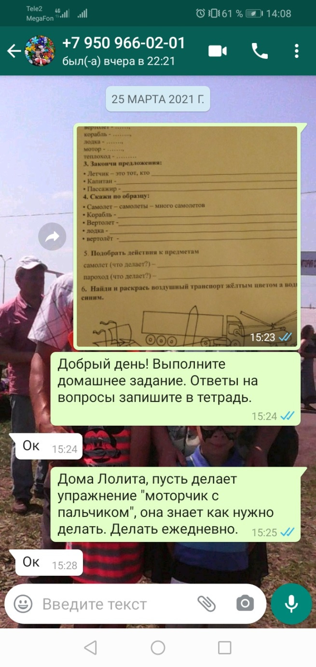
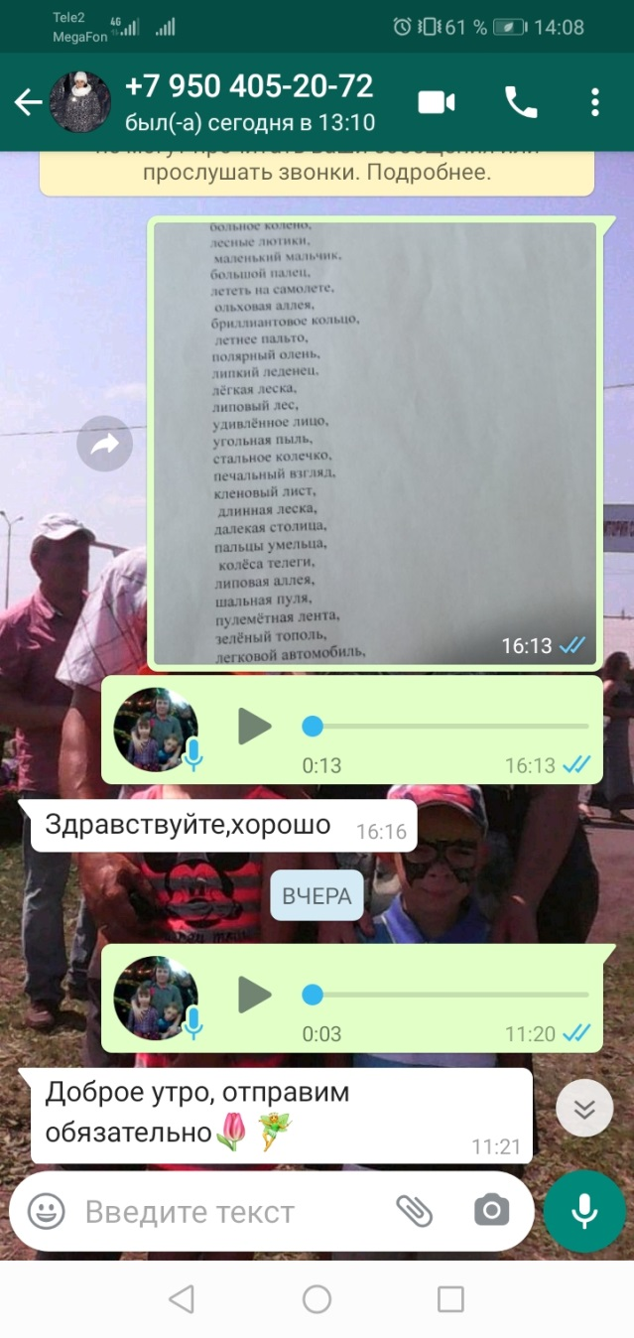
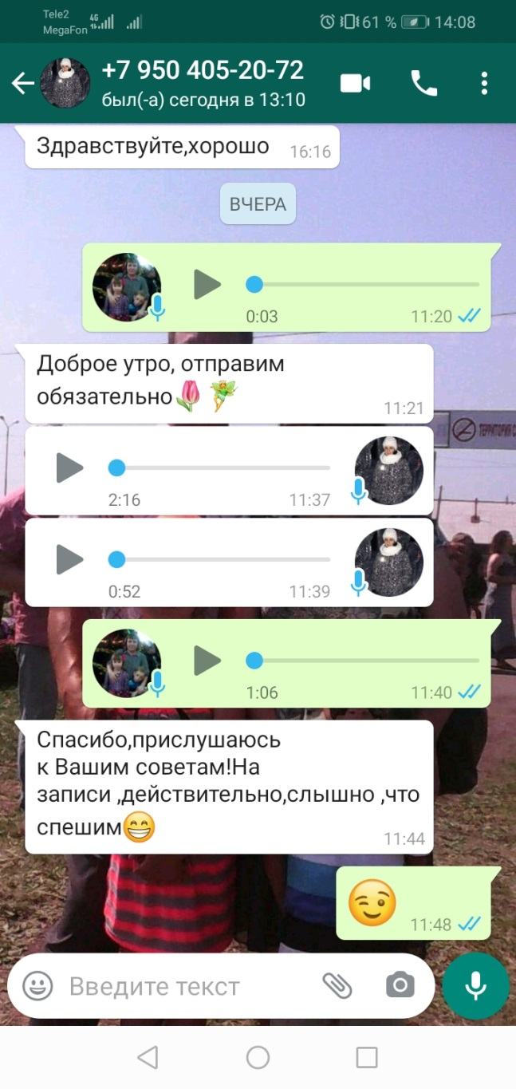
Логопедическая работа по средствам группы WhatsApp

Slide 6

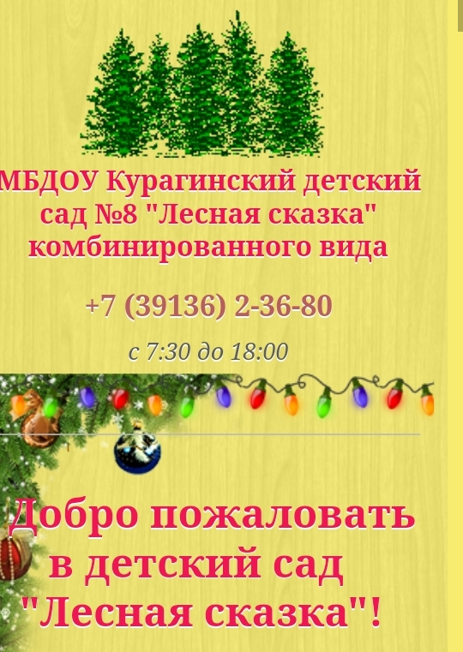
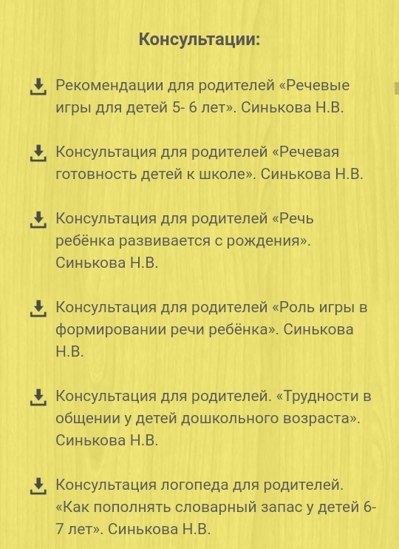
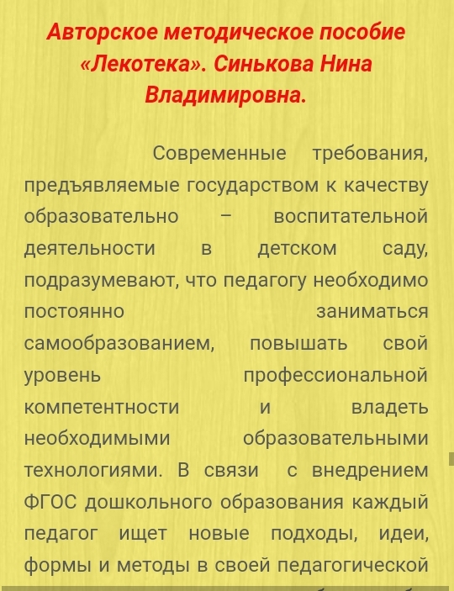
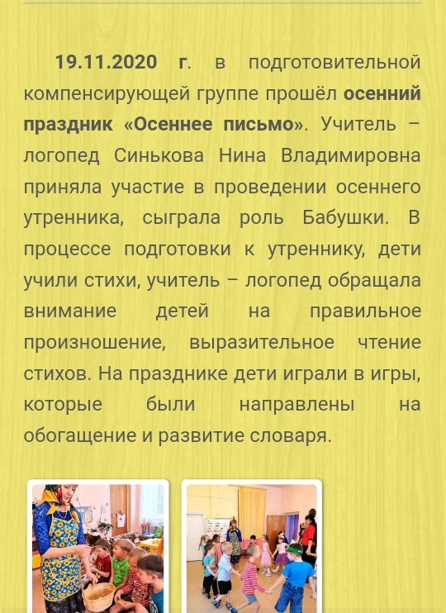
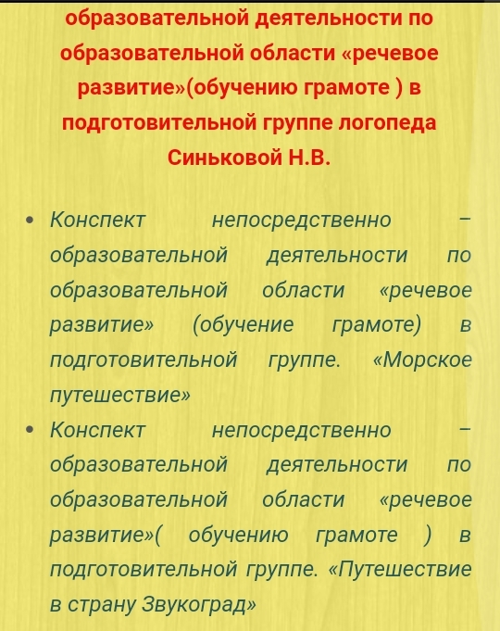
Сайт
МБДОУ № 8
«Лесная сказка»

Slide 7
Группа «Логопед»
Страничка логопеда на сайте ДОУ
Консультации, обучающие презентации
Конспекты занятий
Логопедические игры
Памятки, рекомендации
Фото занятий
Игры для закрепления материала по лексической теме недели, памятки, рекомендации
Консультации, ответы на вопросы родителей

Slide 8
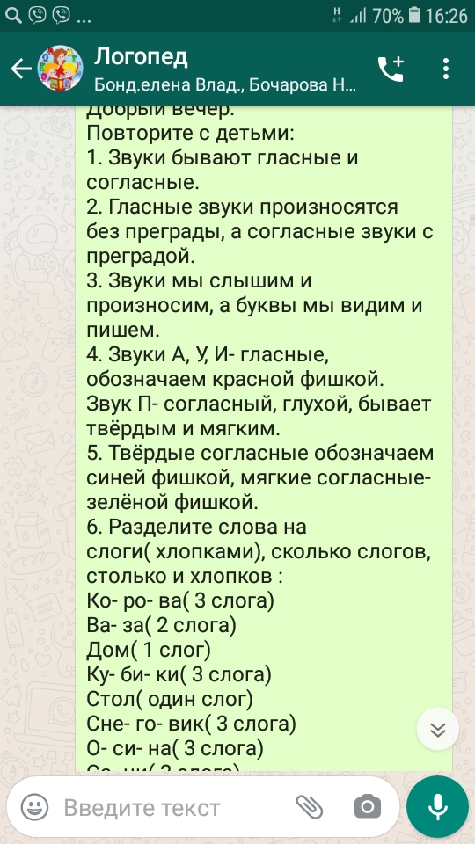
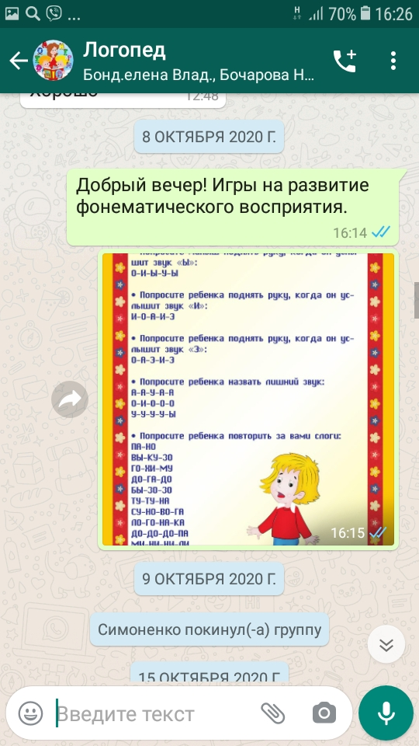
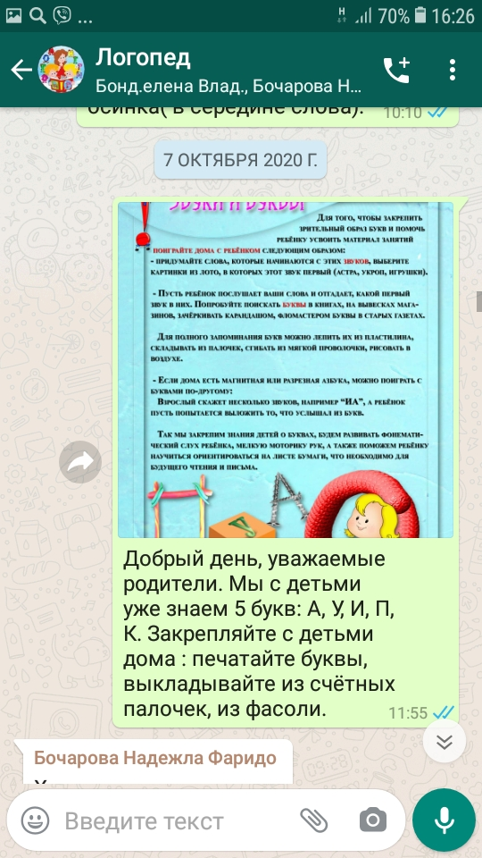
Группа
«Логопед»

Slide 9
Результат взаимодействия учителя – логопеда и родителей
повышение результативности логопедической работы;
налаживание тесной взаимосвязи между семьями воспитанников и педагогическим коллективом детского сада в коррекционной работе, для преодоления речевых нарушений детей;
активное вовлечение родителей на основе партнерских отношений.

Slide 10
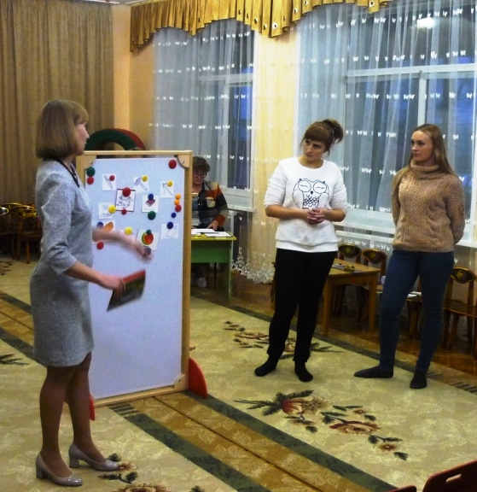
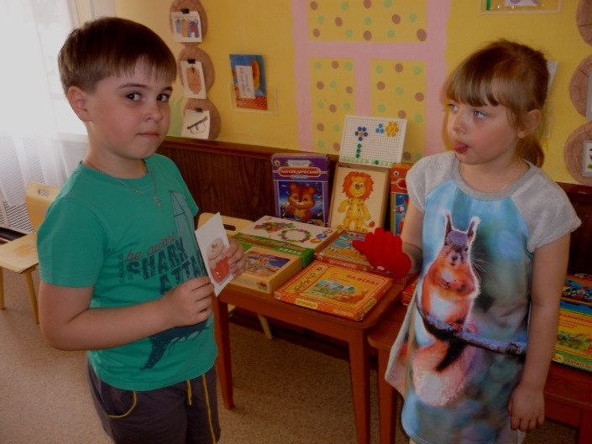
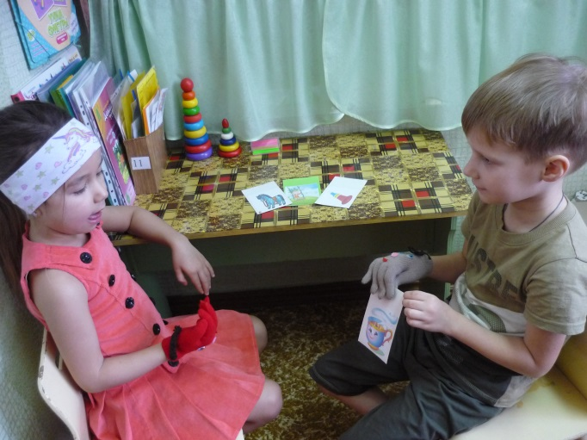
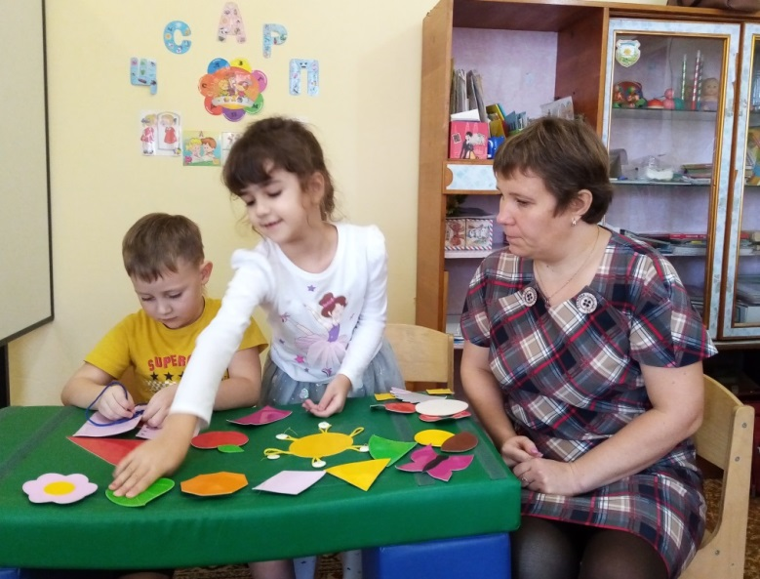
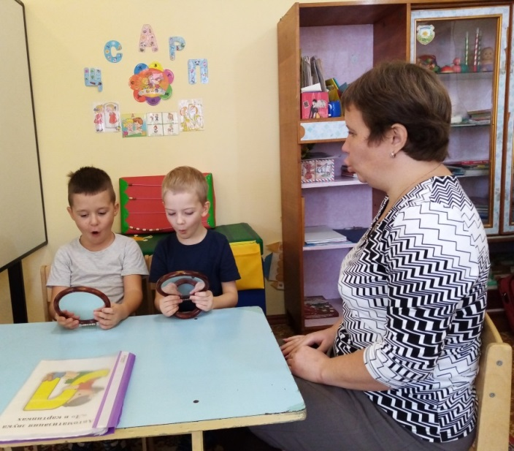
Какой бы не была форма обучения- главное чтобы коррекционная работа приносила результаты!

